Slide 1
FOCO CONTENT LAB
HYALU B5 SERUM.
ACIDO HIALURONICO SON TODOS IGUALES?
QUE SIGNIFICA EL PESO MOLECULAR?

Slide 2
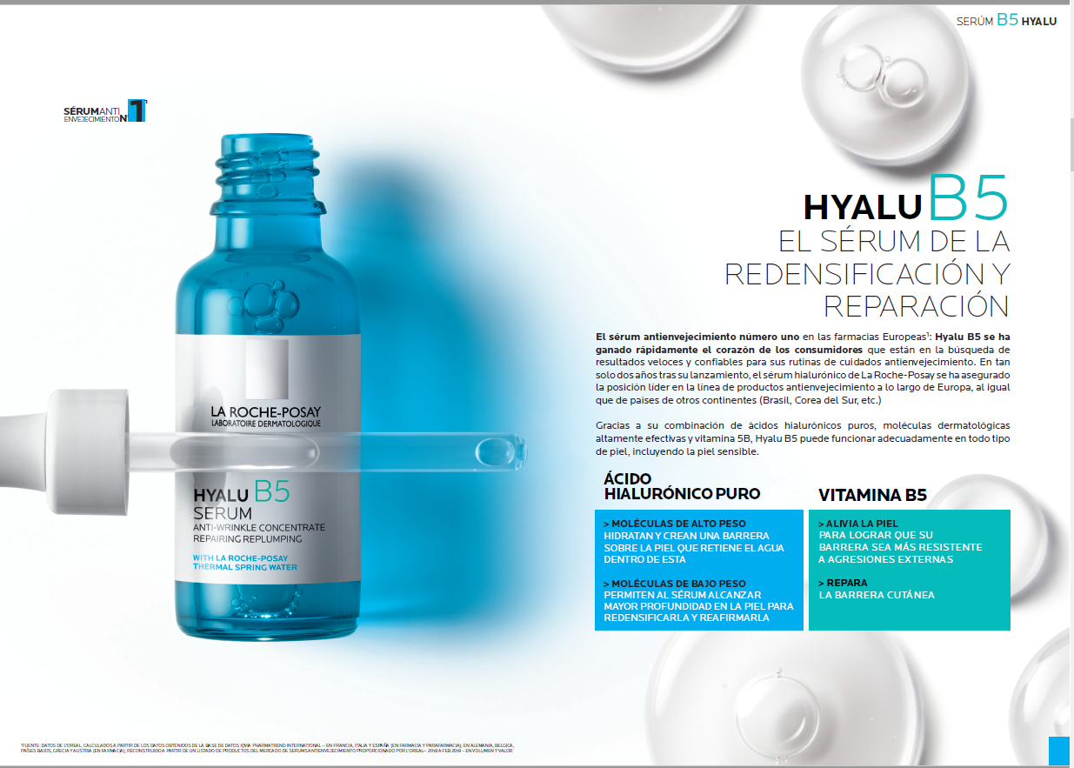

Slide 3
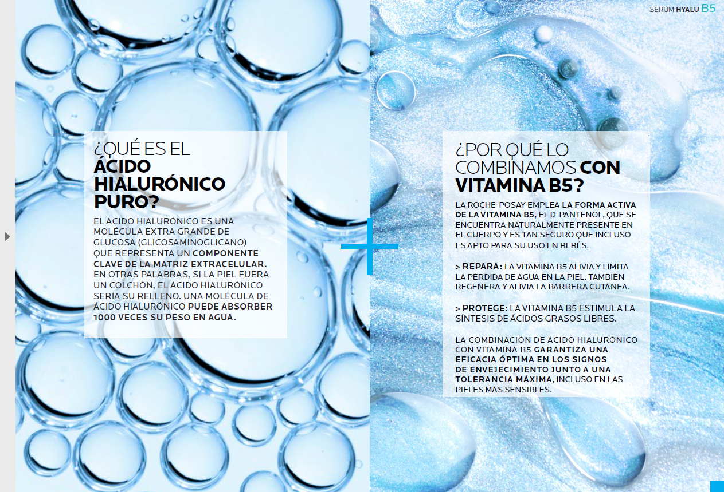

Slide 4
